Slide 1
2023 캡스톤 디자인1 최종 발표
Predicting Sow Artificial Insemination Timing
Using Ear Popping Detection
(귀 쫑긋 탐지를 통한 모돈 인공수정 시점 예측)
Andrew Ng
20201747 이상욱, 20191781 이가현, 20201774 신유정
지도교수 : 이현빈

Slide 2
1. 팀원 소개 및 역할
2. 프로젝트 목표 및 개요
3. 아키텍처 및 전체 시스템 구성도
INDEX
4. 성능 테스트 결과
5. 데모
6. QnA

Slide 3
01.팀원 소개 및 역할

Slide 4
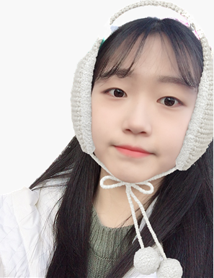


01. 팀원 소개 및 역할
이상욱
신유정
이가현
논문 서치 및 자료조사
딥러닝
논문 서치 및 자료조사
딥러닝
백엔드 개발
자료조사 및 PPT
Notes:
출산유릉ㄹ 높인다

Slide 5
02. 프로젝트 목표 및 개요

Slide 6
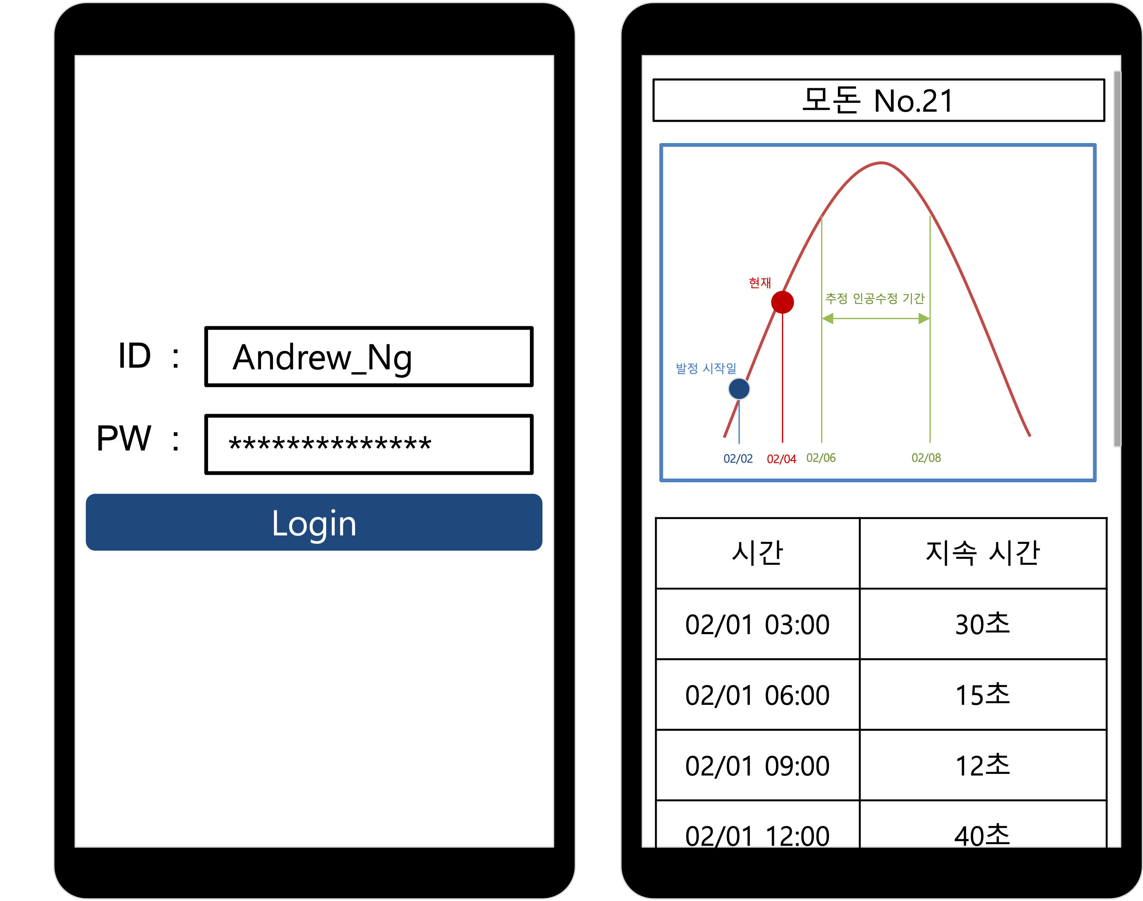
02. 프로젝트 목표 및 개요
모돈 인공수정 시점 예측 어플리케이션 구축
〮 모돈의 ear popping 여부를 바탕으로 인공수정 시점 예측
데이터 수집
모델 선택 및 학습
어플리케이션 구현
Notes:
출산유릉ㄹ 높인다

Slide 7
02. 프로젝트 목표 및 개요
모돈 인공수정 시점 예측 어플리케이션 구축
 | 캡스톤 1 | 캡스톤 1 이후
Deep learning Part | 〮 popping Dataset 수집 및 라벨링 〮 YOLOv8 모델 학습 〮 YOLOv8 의 popping 여부로 시계열 데이터 변환 〮 모돈의 popping 횟수 시각화(일주일) | 〮 시계열 데이터를 바탕으로 LSTM 학습 〮 CRNN + LSTM 모델 학습 후 비교
Wep, App Part | 〮 로그인 API 구현 〮 flutter 내에서 로그인 및 회원가입 구현 | 〮 DL 서버에서 데이터를 받아 flutter 내에서 볼 수 있도록 구현
Notes:
출산유릉ㄹ 높인다

Slide 8
02. 프로젝트 목표 및 개요
프로젝트 목표
〮 딥러닝을 기반으로 한 '귀 쫑긋 탐지를 통한 모돈 인공수정 시점 예 측' 알고리즘을 개발
〮 YOLOv8 모델에 학습 후 모델을 통해 모돈의 Popping 여부를 시계열 데이터로 구성한 뒤, LSTM 모델로 적절한 인공수정 시점을 예측
〮 예측한 결과는 Flutter로 구현한 웹 애플리케이션으로 사용자 전달
Notes:
출산유릉ㄹ 높인다

Slide 9
03. 아키텍처 및 전체 시스템 구성도

Slide 10
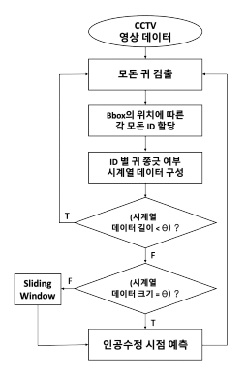
03. 시스템 구성도 _ 1
Notes:
출산유릉ㄹ 높인다

Slide 11
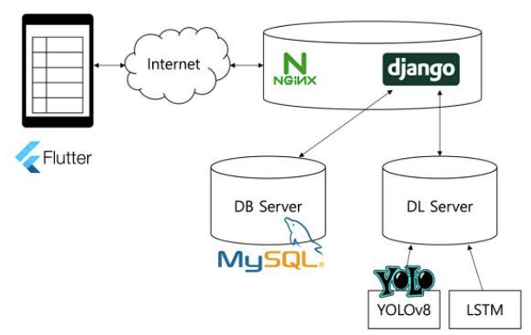
03. 시스템 구성도 _ 2
〮 Flutter로 웹, 앱 구현
〮 웹 서버
Django, NginX 이용
〮 DB :
MySQL 이용
〮 DL 서버:
Yolov8, LSTM
Notes:
저희는 웹 애플리케이션 서버로 django, 웹 서버로 nginX를 사용하여 web 서버를 구성하였습니다. 웹 서버는 flutter와 MySQL, DL server와 연결되어, 사용자는 flutter로 접속하여 서비스를 이용할 수 있습니다.

Slide 12
04. 성능 및 테스트

Slide 13
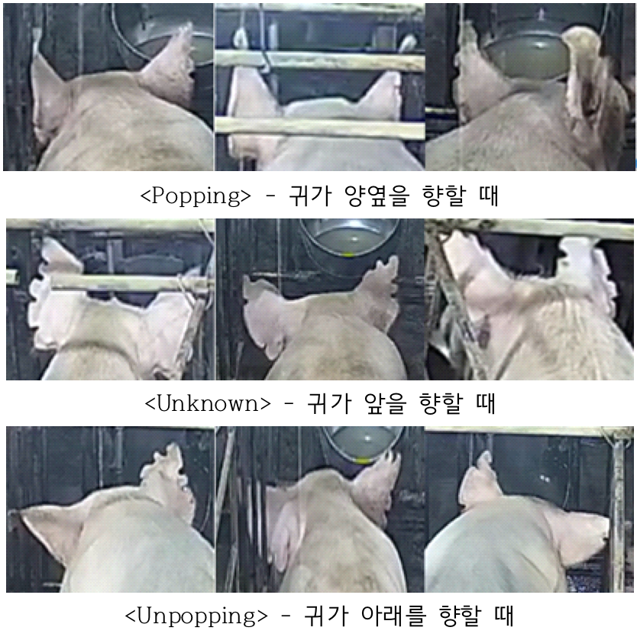
3. 성능 테스트 결과 : Ear Detection
- Labeling 진행 방법
Notes:
진행 상황으로 첫 번째 Labeling 방법입니다. 기존 class를 popping과 unpopping으로 했으나 두 class 기준이 모호하여 unknown을 추가했고 3가지의 클래스 기준을 귀가 양 옆을 향할 때 popping, 귀가 앞을 향할 때 unknown, 귀가 아래를 향할 때 Unpopping으로 정하였습니다.

Slide 14
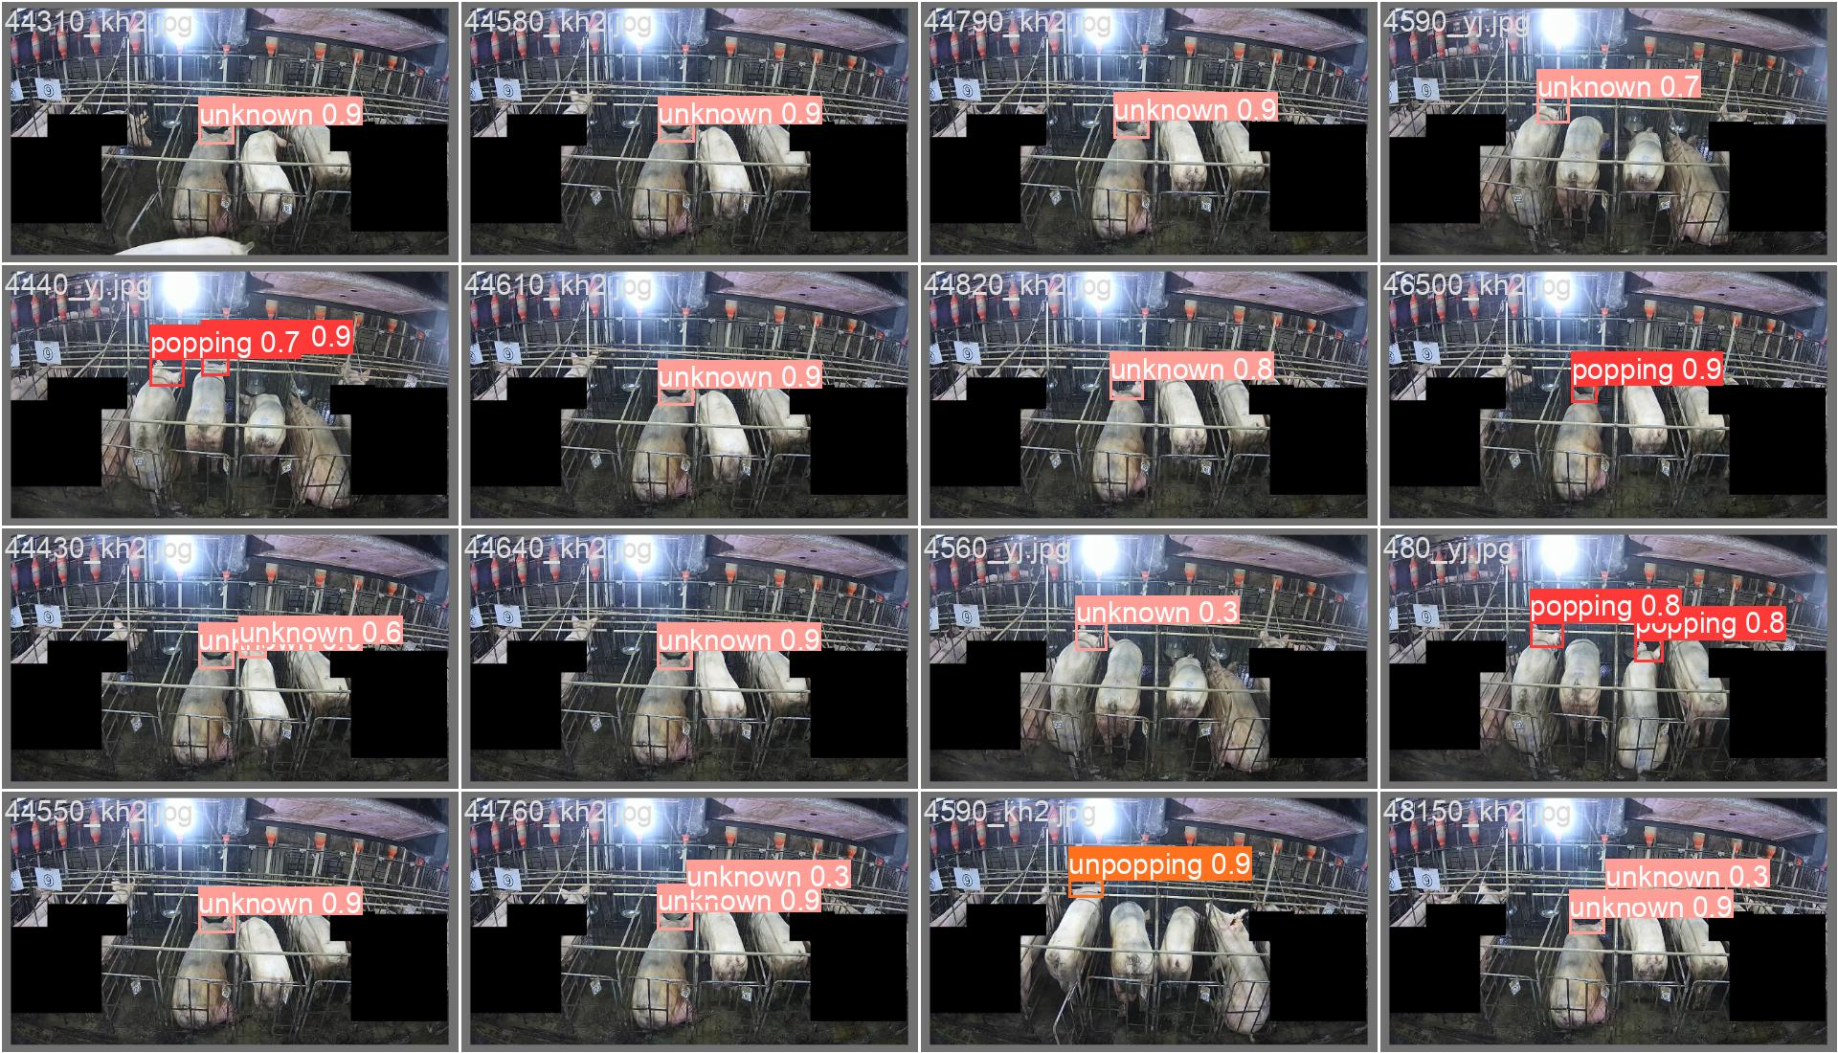
3. 성능 테스트 결과 : Ear Detection
- Detection 결과
Popping
Unpopping
Unknown
Notes:
다음은 3가지 class의 Detection(디텍션) 결과입니다.

Slide 15
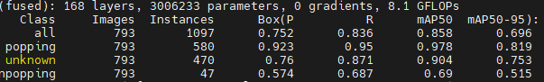
3. 성능 테스트 결과 : Ear Detection
- mAP
Confidence가 0.5 이상일 때를
성능 지표로 사용
Confidence가 0.5 ~ 0.95일 때를
성능 지표로 사용
Notes:
다음은 Detection의 성능입니다. Confidence가 0.5일 때 만을 성능 지표로 사용할 때 popping에 대해서 0.978%, Unknown에 대해서 0.904%, Unpopping에 대해서는 0.69%의 성능을 보였고 Confidence가 0.5~0.95일 때 만을 성능 지표로 사용할 때는 popping에 대해서 0.819%, Unknown에 대해서 0.753%, Unpopping에 대해서는 0.515%의 성능의 성능을 보였습니다.

Slide 16
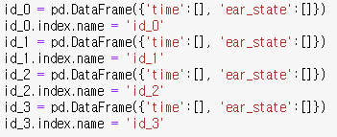
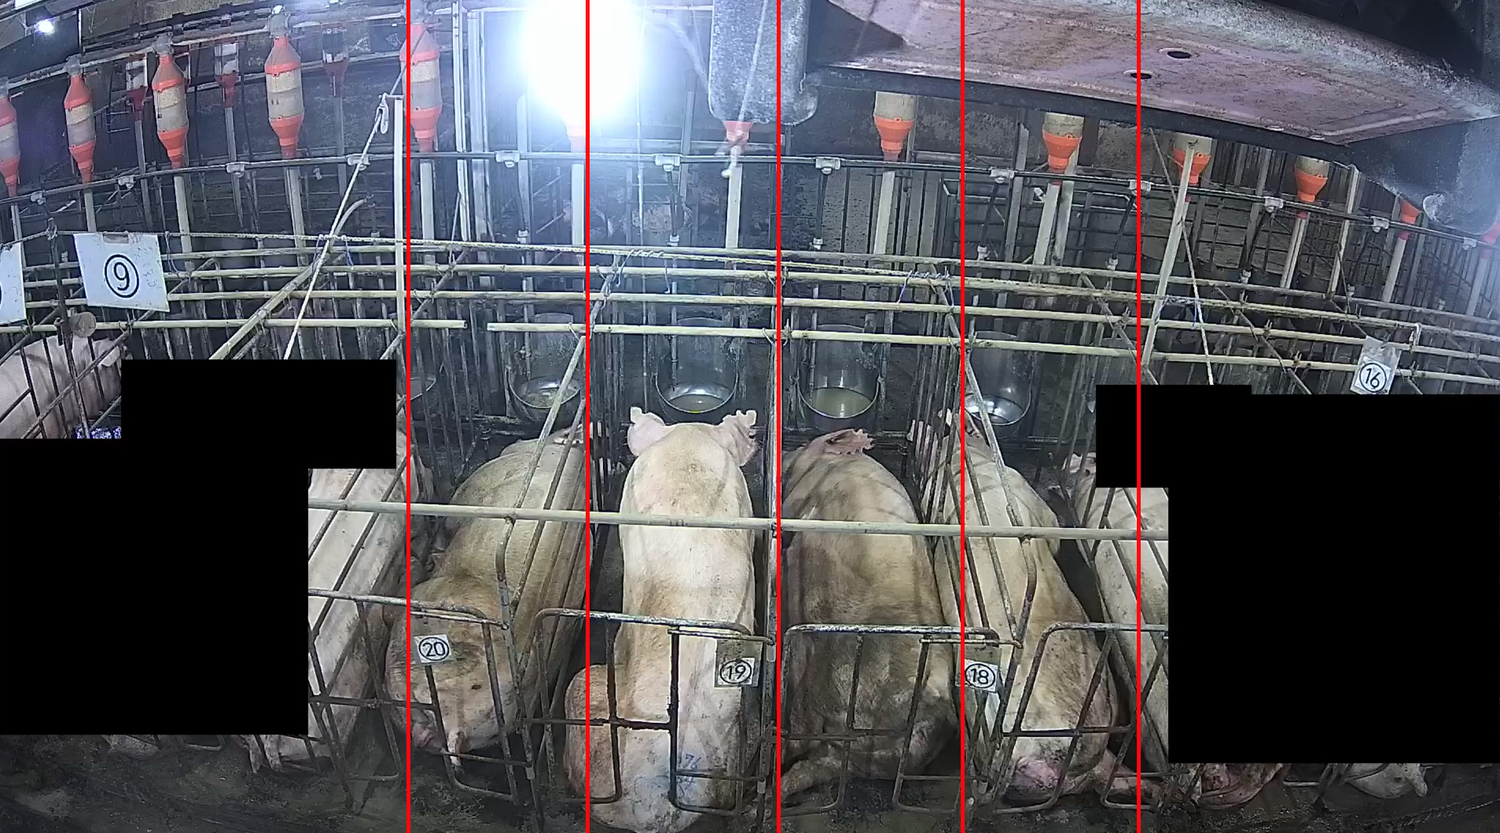
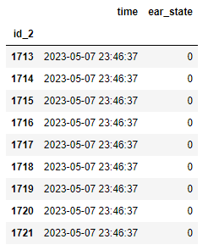
3. 성능 테스트 결과 : LSTM
Id_0
Id_1
Id_2
Id_3
LSTM
인공수정 시점
예측
Bbox 위치에 따른
각 모돈 ID 할당
시계열 데이터 구성
Notes:
다음은 Predict 과정입니다. Bbox 위치에 따라 각 모돈의 ID를 할당한 뒤, ID 별로 귀쫑긋 여부를 검출하여 이를 시계열 데이터로 구성 후 구성된 시계열 데이터을 학습한 LSTM 모델로 인공수정 시점을 예측합니다.

Slide 17
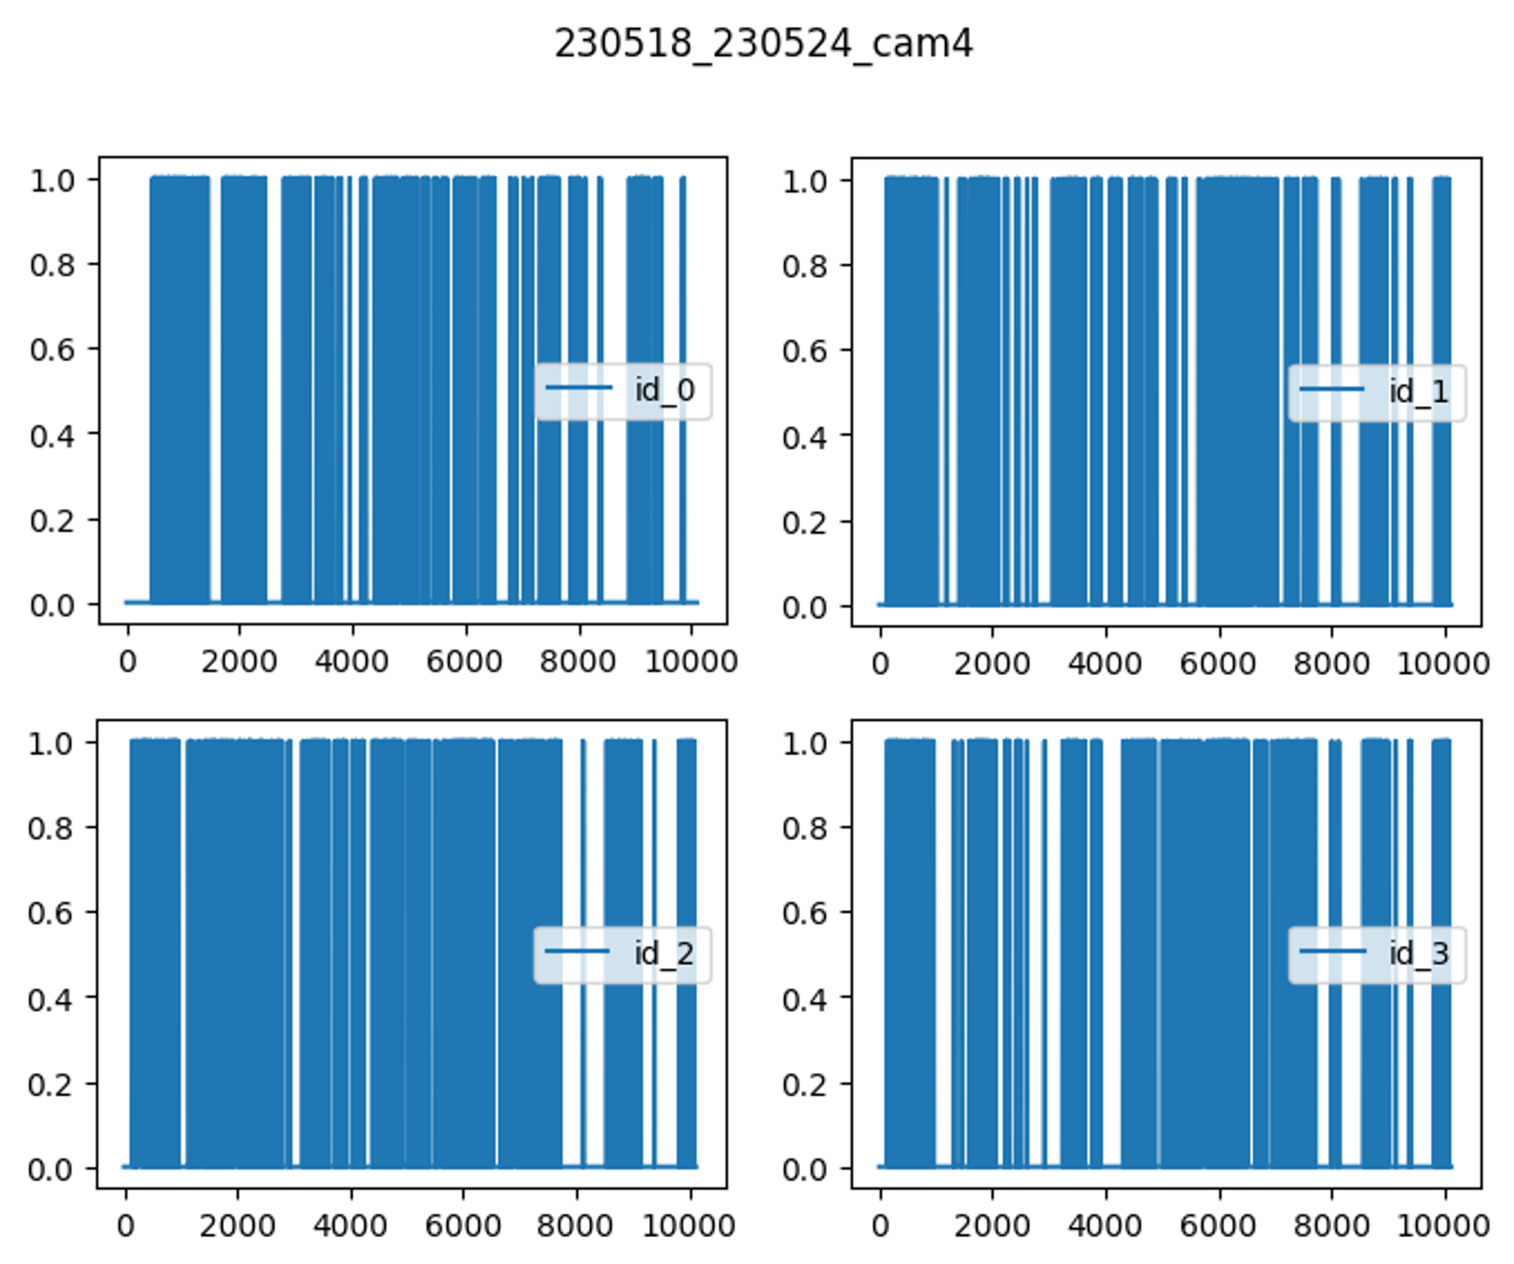
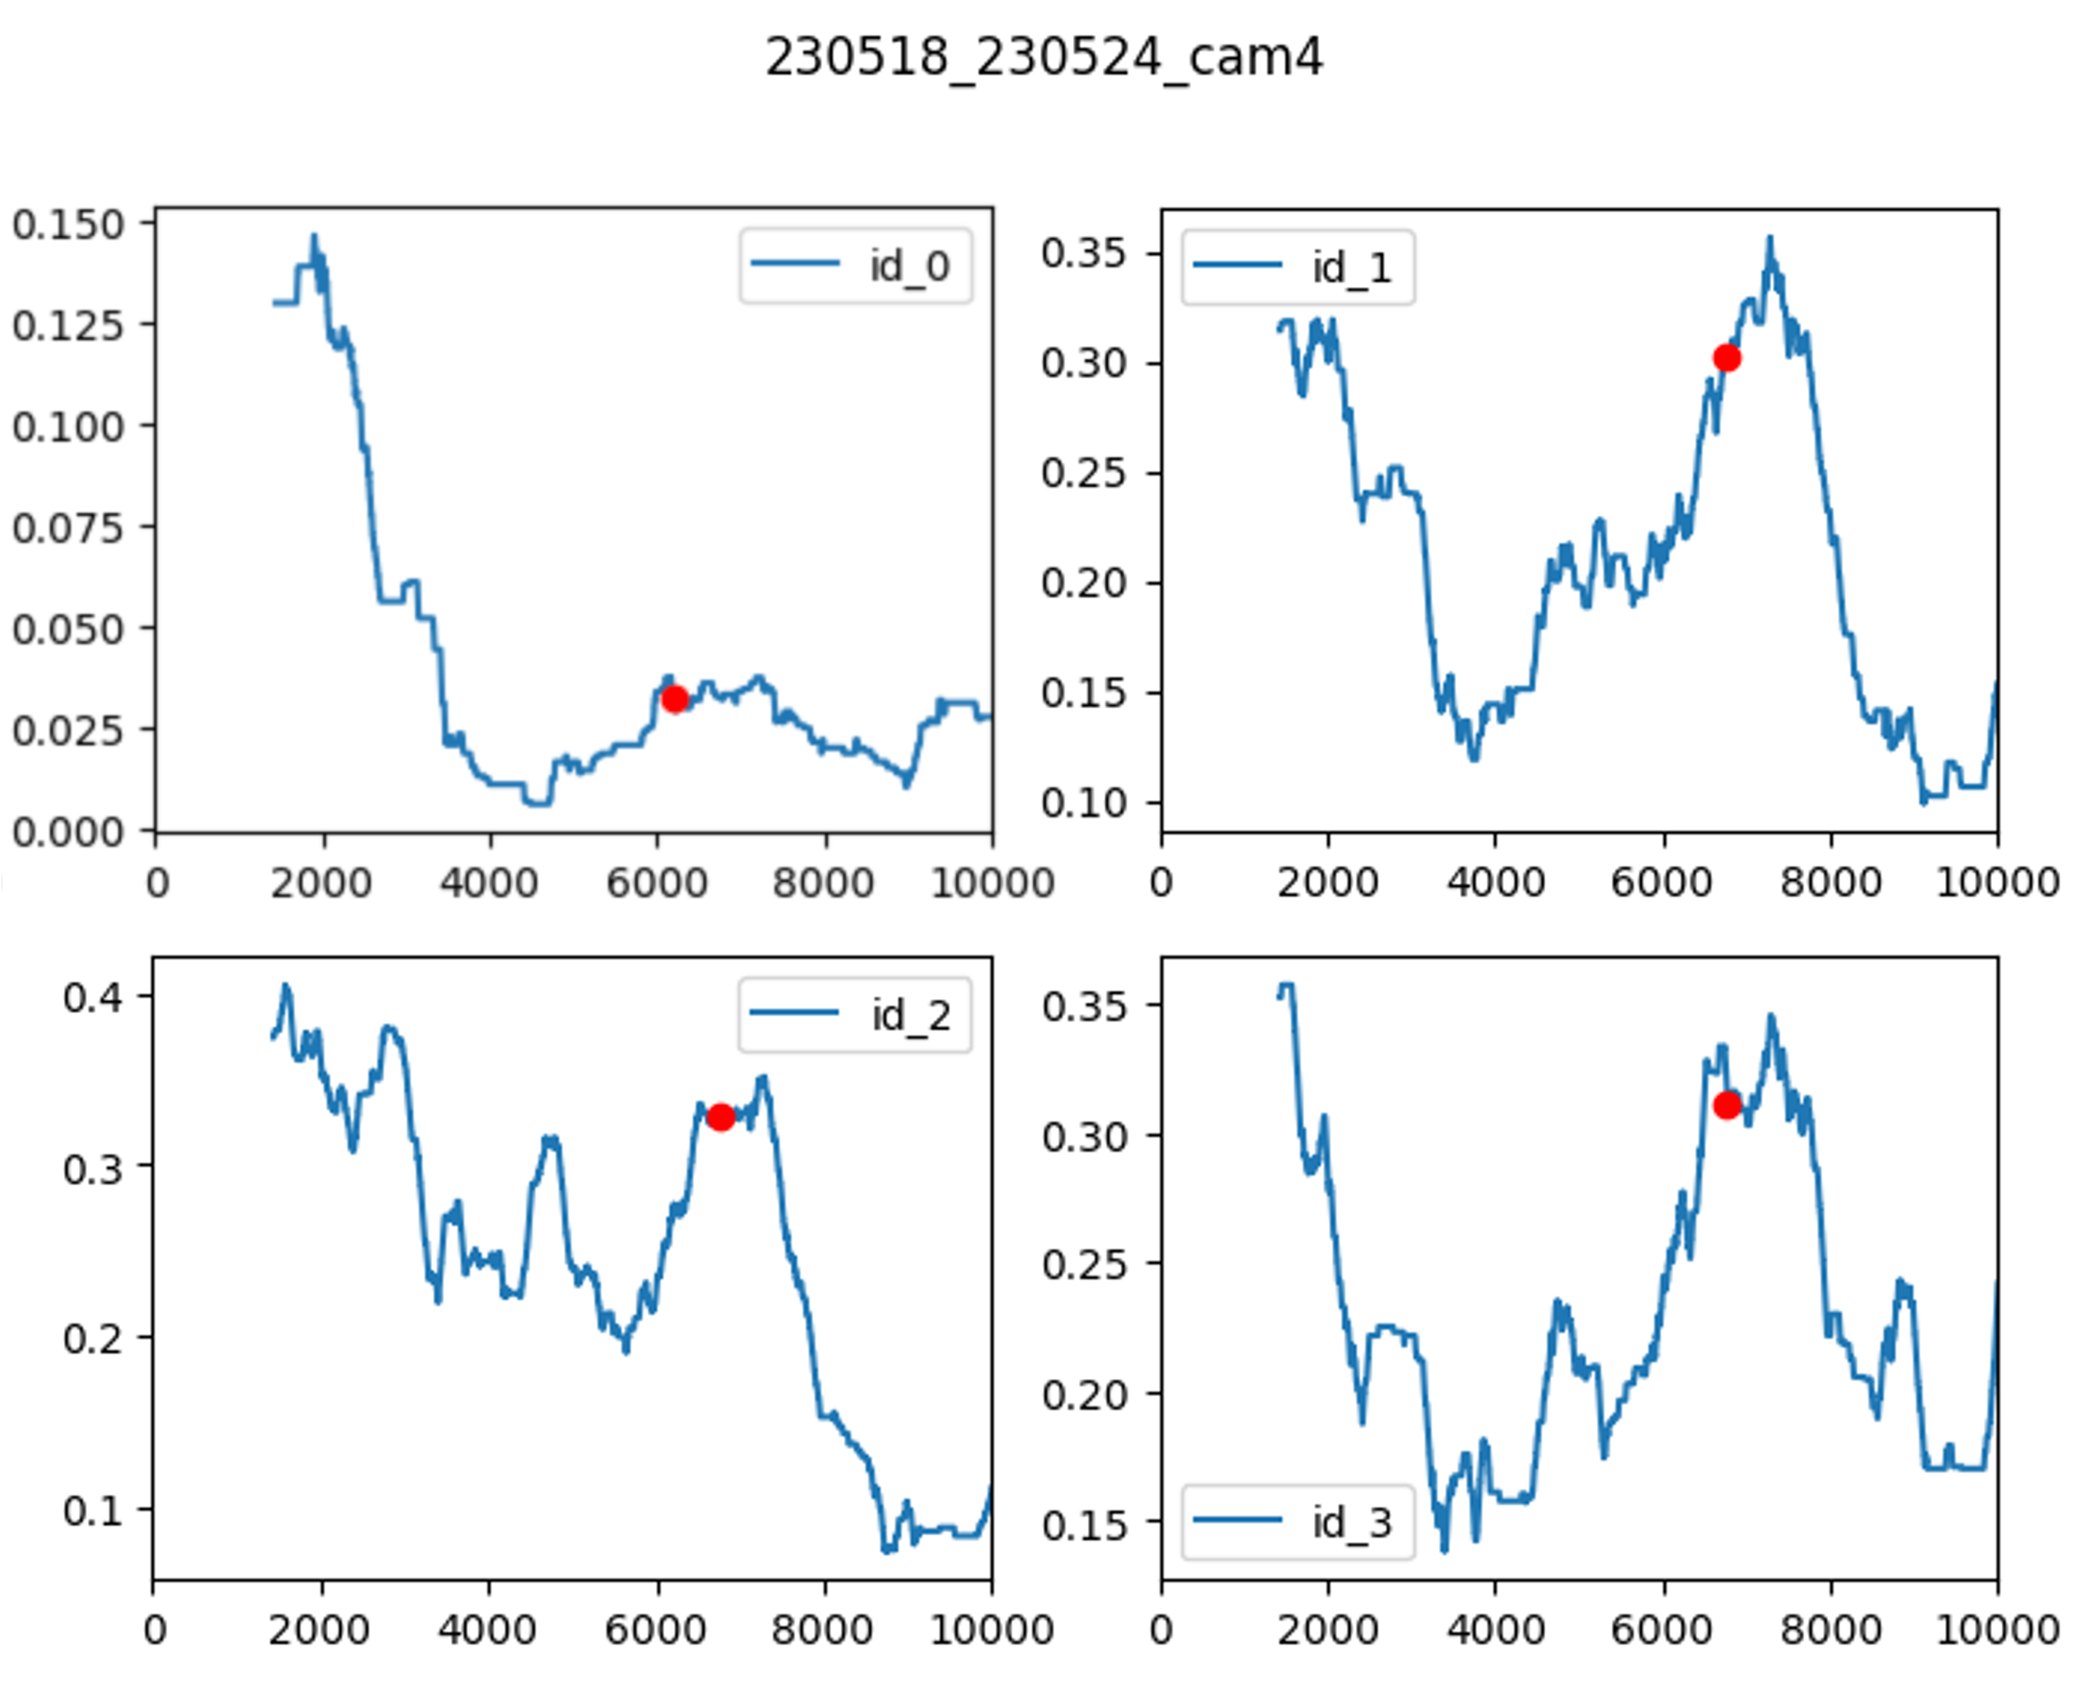
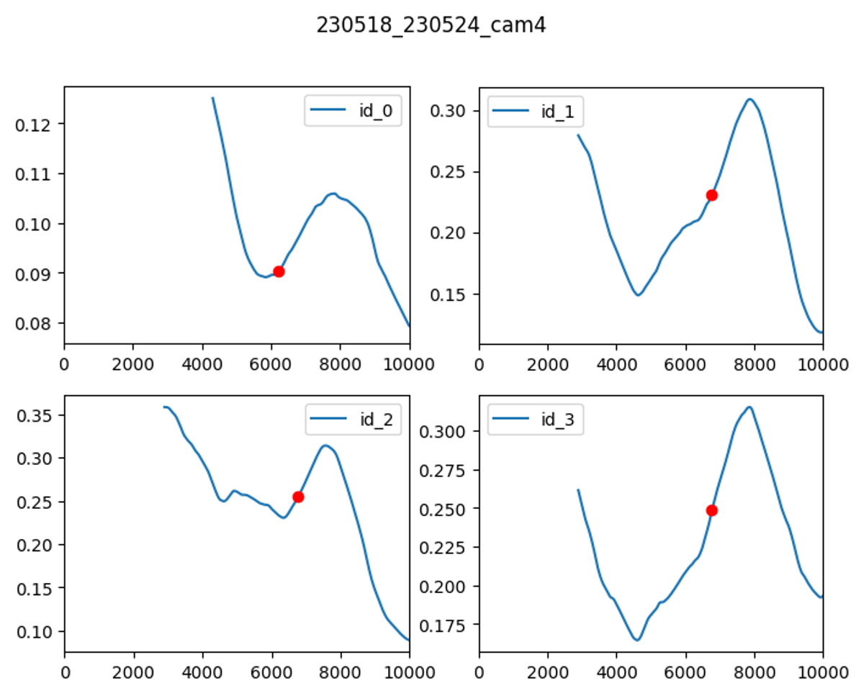
3. 성능 테스트 결과 : LSTM
raw
Moving Average
(Window size = 1,440)
Double Moving Average
(Window size = 1,440)
(Window size = 1,440)
Notes:
1분에 5프레임 이상 귀쫑긋을 하면 1로 라벨링을 하여 일주일 동안 돼지를 관찰해 시계열 데이터를 구성 그 결과를 그래프로. 나타낸 것이 raw
귀쫑긋에대한 추세를 알아보기 위하여 윈도우 크기를 1440 설정해 이동평균을 구함
그래프를 더 스무스하게 만들기 위하여 이중이동평균을 구함
그래프의 값이 커질수록 귀쫑긋을 더욱 빈번하게. 한. 것이기. 때문에 인공수정 적기에 근접했다고 가정 가능

Slide 18
3. 성능 테스트 결과 : LSTM
최고점
관리자의
발정 판단 시점
Notes:
이중이동평균을 구하였을 때, 대체적으로 관리자의 발정 판단 시점이 그래프의 최고점으로부터 약 하루정도가 차이난다는 것을 알 수 있음

Slide 19
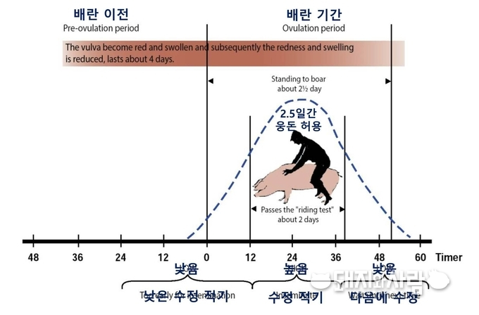
3. 성능 테스트 결과 : LSTM
Notes:
그리고 이 그래프는 수의학적으로 증명된 돼지의 인공수정 적기 그래프이다. 해당 그래프는 모돈의 발정 판단을 승가 허용으로 하였는데, 2.5일간의 승가허용 기간 중 2일간을 인공수정 적기로 보았다.

Slide 20
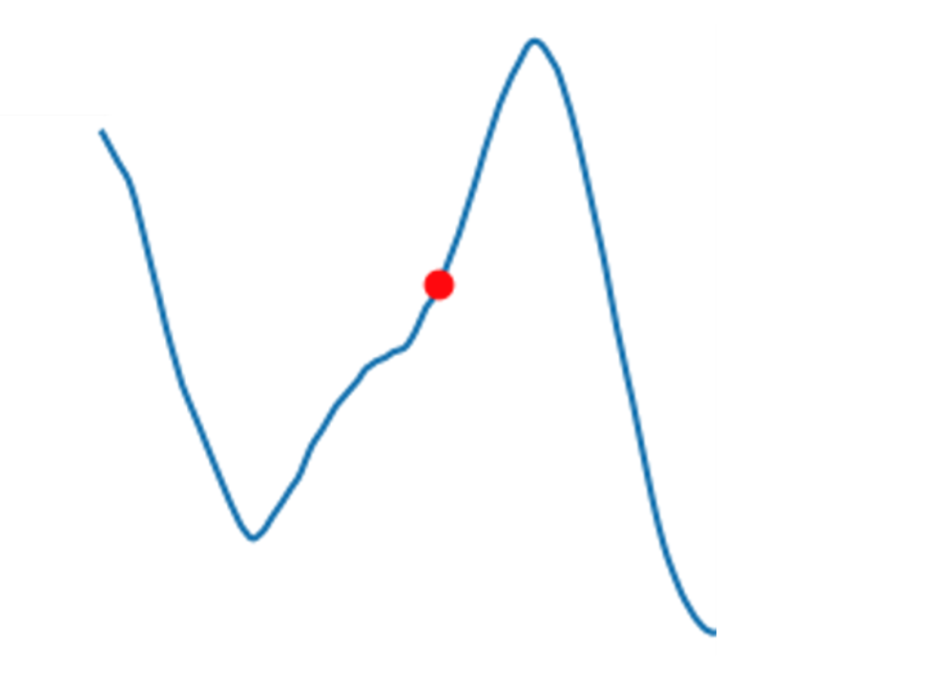
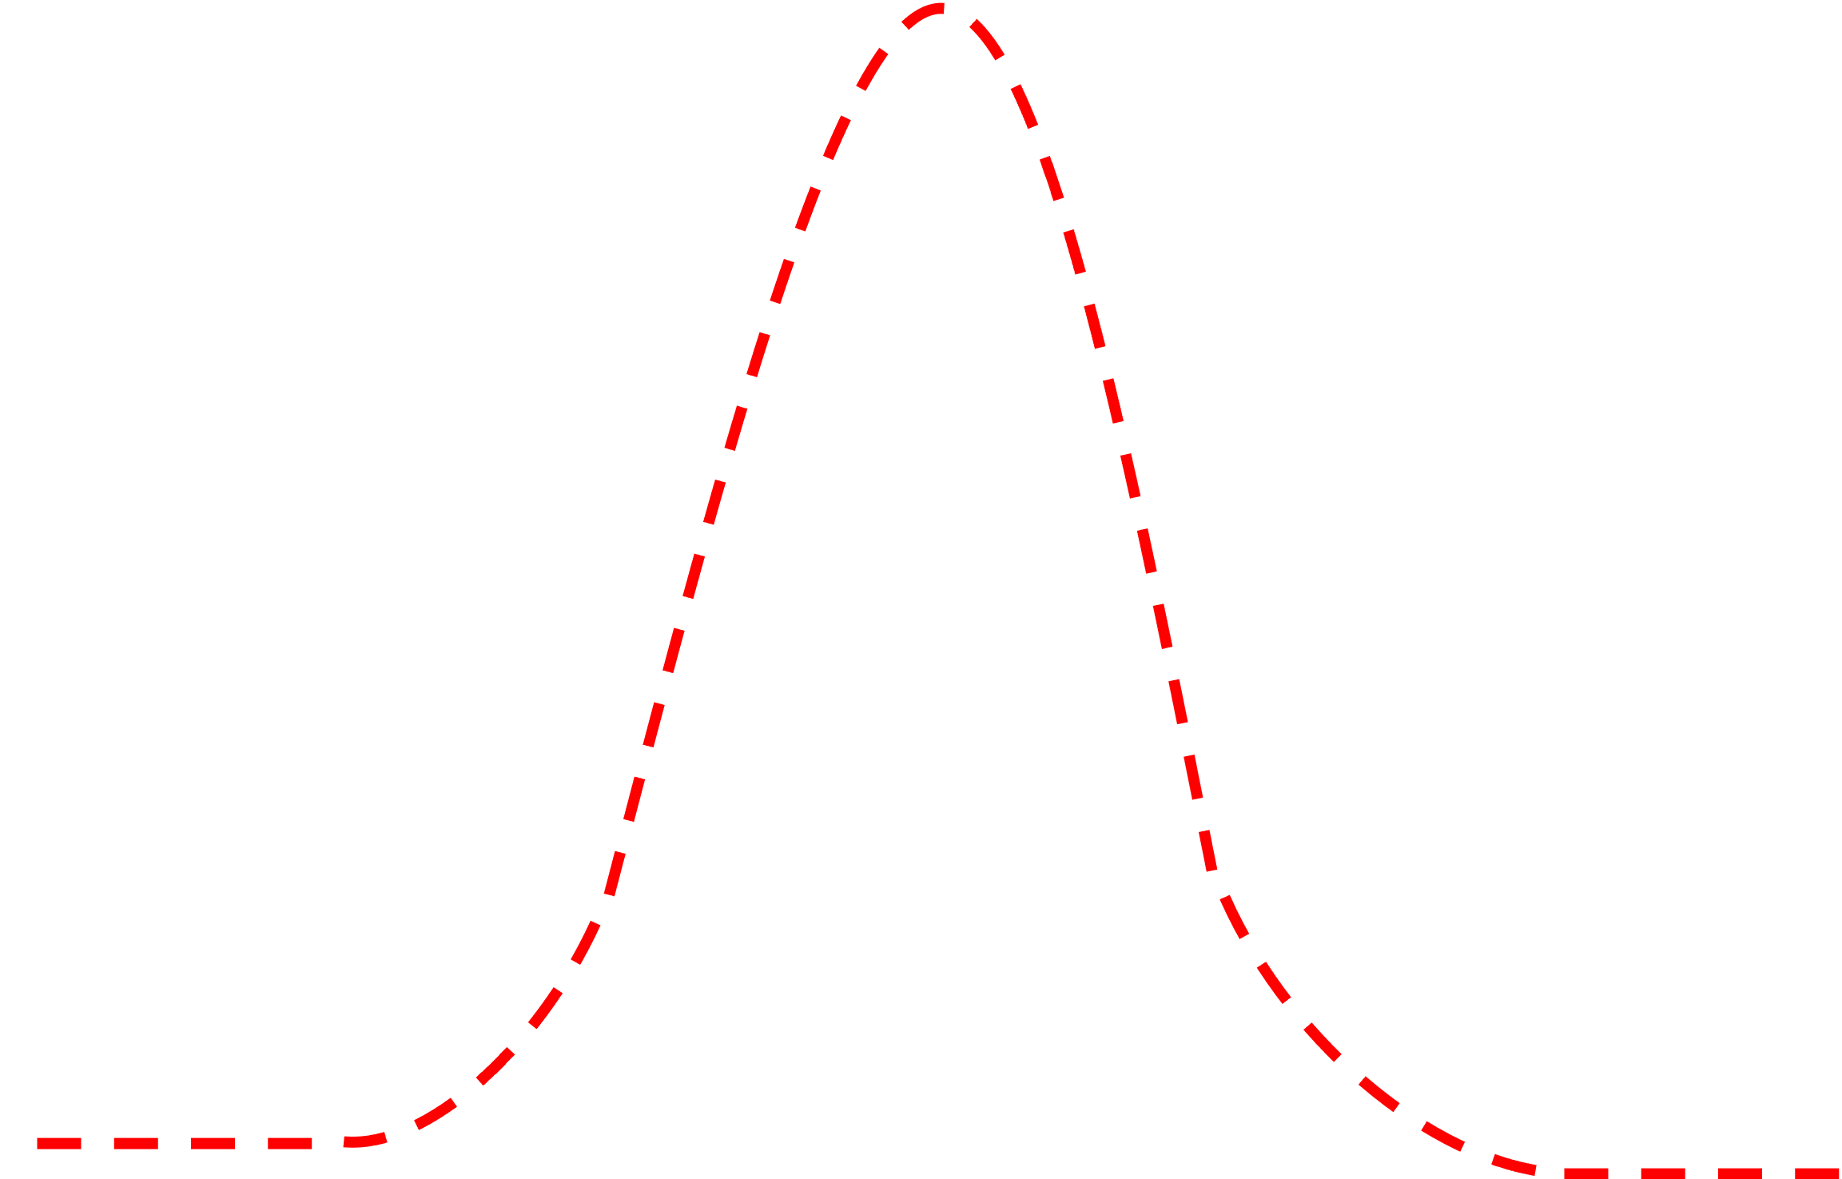
3. 성능 테스트 결과 : LSTM
농장 적응 기간
수정 적기
2일
Notes:
그리고 이 그래프를 빨간색 점선 그래프라고 하였을 때, 모돈이 농장에 처음 들어와 적응하는 기간을 제외하면 이중이동평균 그래프와 유사함을 알 수 있음
따라서 빨간색점선 그래프의 수정 적기가 최고점을 포함하여 2일이기 때문에, 이중이동평균에서는 관리자의 판단 시점으로부터 2일간을 수정 적기라고 가정할 수 있다.
그래서 CRNN-LSTM 모델에 학습할 때, 시계열 데이터의 label 값을 관리자의 판단시점으로 하여 모델이 이를 예측하여 관리자에게 이 시점으로부터 2일간 인공수정 적기라고 알려준다.

Slide 21
05. 데모

Slide 22
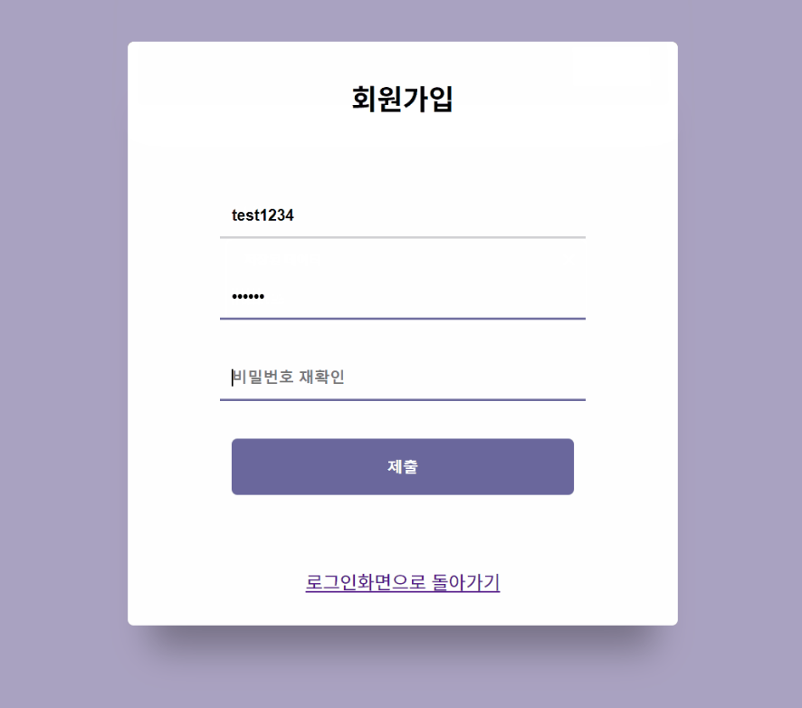
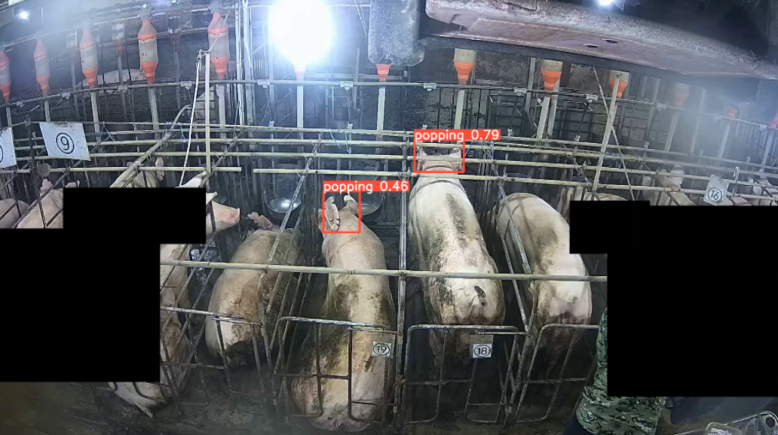
05. 데모
Ear detection
회원가입, 로그인 구현
Notes:
출산유릉ㄹ 높인다

Slide 23
QnA

Slide 24
감사합니다.

